Slide 1


Informe operativo
Marzo 2026

Slide 2
Gráfico 1. Sistema de Emergencias 9-1-1.
Demanda del servicio,
Marzo 2026
Fuente: Central telefónica.
Nota: El gráfico representa el flujo de llamadas hacia el 9-1-1. dividido por la forma de atención y refleja también las llamadas que se consideran abandonadas.
Abandonos: Llamadas que se terminaron antes de que se estableciera una conexión con un operador.
Atendidas por IVR: Llamadas atendidas por el IVR (Interactive Voice Response) el usuario interactúa con un sistema automático de respuesta antes de ser transferido con un operador, En este apartado se incluyen las llamadas que provienen de teléfonos celulares sin SIM telefónico y teléfonos públicos.
Atendidas por operador: Son las llamadas que ingresaron de forma directa para ser atendidas por un operador.

Slide 3
Gráfico 2. Sistema de Emergencias 9-1-1.
Clasificación de las llamadas,
Marzo 2026
Fuente: Sistema IPC
Nota: El gráfico representa la división de eventos entre procedentes e improcedentes.
Procedentes: Corresponden a las llamadas asociadas a un incidente y a las llamadas clasificadas como prueba y transferencia.
Descartadas por validación operativa: Aquellas que no corresponden con el reporte de una emergencia.
Descartadas por inactividad en IVR: son llamadas atendidas por un sistema de contestación automática y no se generó ningún evento de emergencia.

Slide 4
Gráfico 3. Sistema de Emergencias 9-1-1
APP, Llamadas en Inglés, Videollamadas,
Marzo 2026

Slide 5
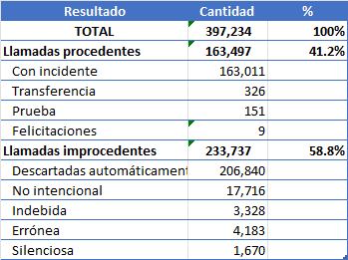
Tabla 1. Sistema de Emergencias 9-1-1.
Cantidad de llamadas atendidas por tipo de clasificación,
Marzo 2026
Fuente: Sistema IPC
Nota: La tabla representa la división de llamadas atendidas por un operador entre procedentes e improcedentes.
Llamadas procedentes: Corresponden a las llamadas asociadas a un incidente y a las llamadas clasificadas como prueba y transferencia.
Llamadas improcedentes: Aquellas que no corresponden con el reporte de una emergencia.
Descartadas automáticamente: son llamadas atendidas por un sistema de contestación automática y no se generó ningún evento de emergencia.

Slide 6
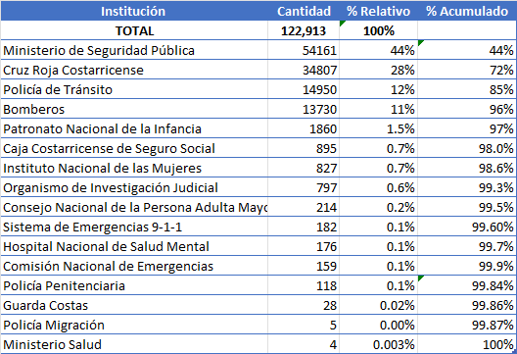
Tabla 2. Sistema de Emergencias 9-1-1.
Cantidad de incidentes por institución,
Marzo 2026
Nota: La tabla representa la cantidad de incidentes trasladados por institución
Incidente: Solicitud de ayuda de un usuario, que requiere la respuesta de una institución adscrita.

Slide 7
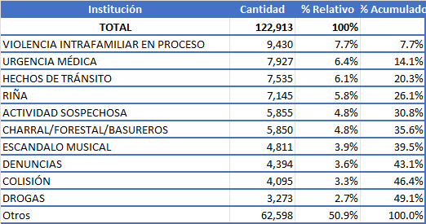
Tabla 3. Sistema de Emergencias 9-1-1.
Cantidad de incidentes por tipo de evento,
Marzo 2026

Slide 8



